Slide 1
Название презентации:
«Великая Отечественная война в судьбе моей семьи»
Автор: Мария
Викторовна
Елистратова
56лет
Презентация
Лугофилинский клуб
д.Лугофилинская
Ханты-Мансийского района
Notes:
1.

Slide 2
Родные Денщиковские пейзажи
река Мартыниха

Slide 3
Мой дед –
защитник
Родины,
защитник Сталинграда
СИВКОВ ИОСИФ МИХАЙЛОВИЧ

Slide 4
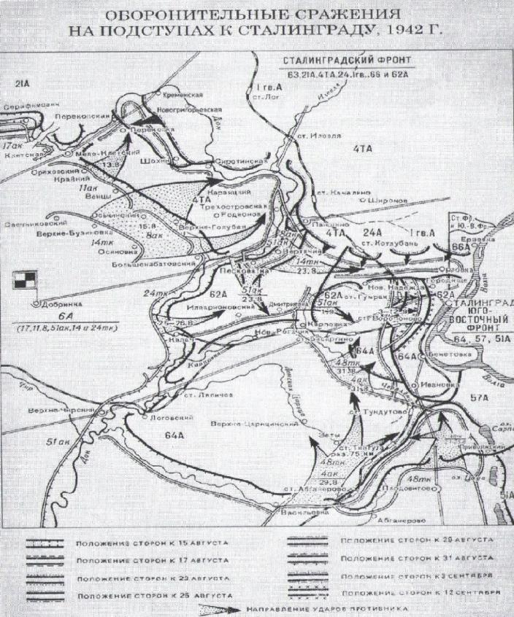
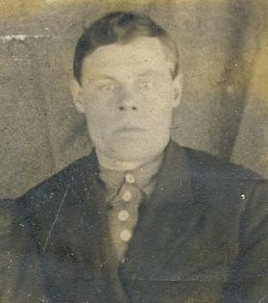
Сивков
Иосиф Михайлович
Стрелок
89-го стрелкового полка
23-й стрелковой дивизии

Slide 5
ВЕЧНАЯ
СЛАВА
ГЕРОЯМ
Мой дед Сивков Иосиф Михайлович
погиб 30.09.1942г.
в Клетском районе в боях за высоту 190.4

Slide 6
Место захоронения:
БРАТСКАЯ МОГИЛА
х.Перекопка
Клетского района
Волгоградской обл.
СИВКОВ ИОСИФ МИХАЙЛОВИЧ

Slide 7
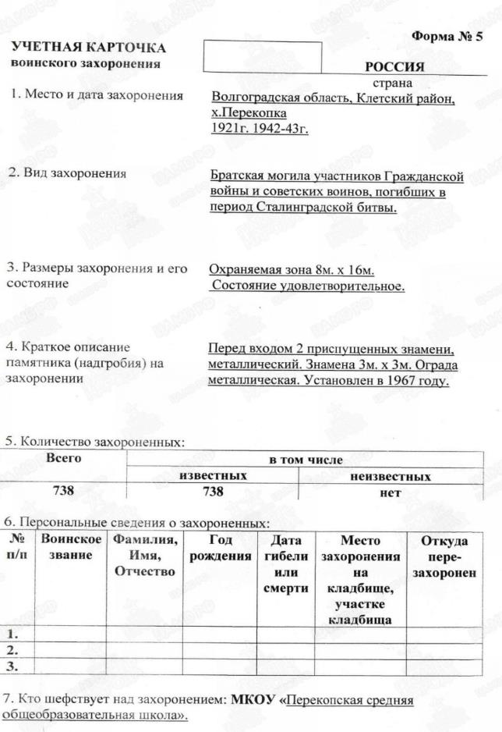
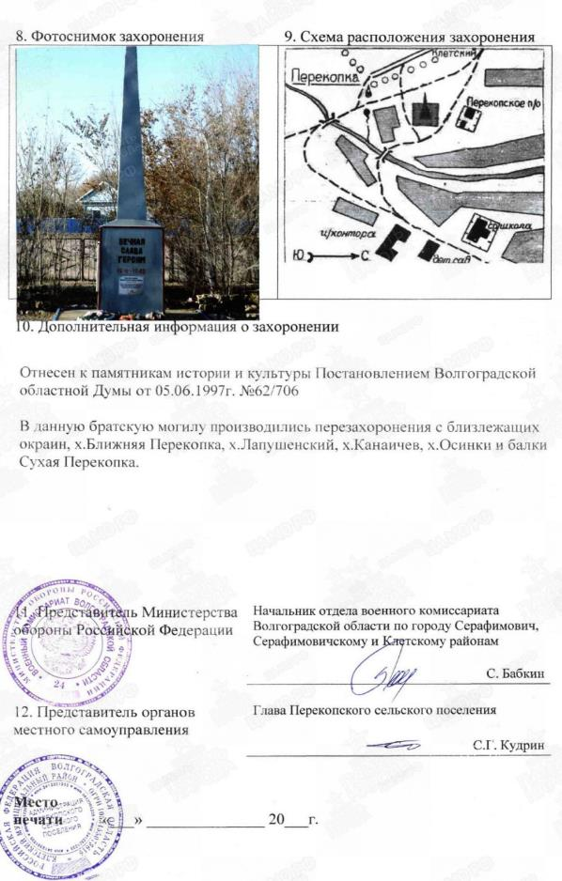
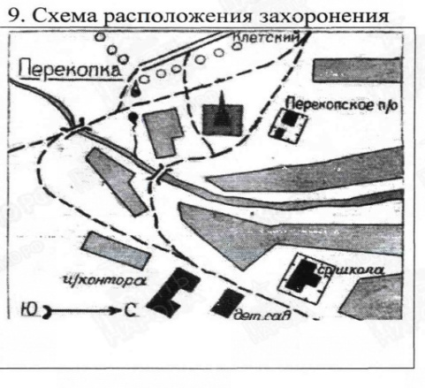
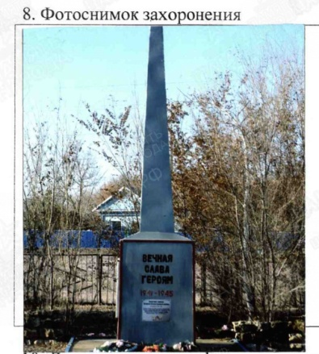
Учётная карточка воинского захоронения

Slide 8
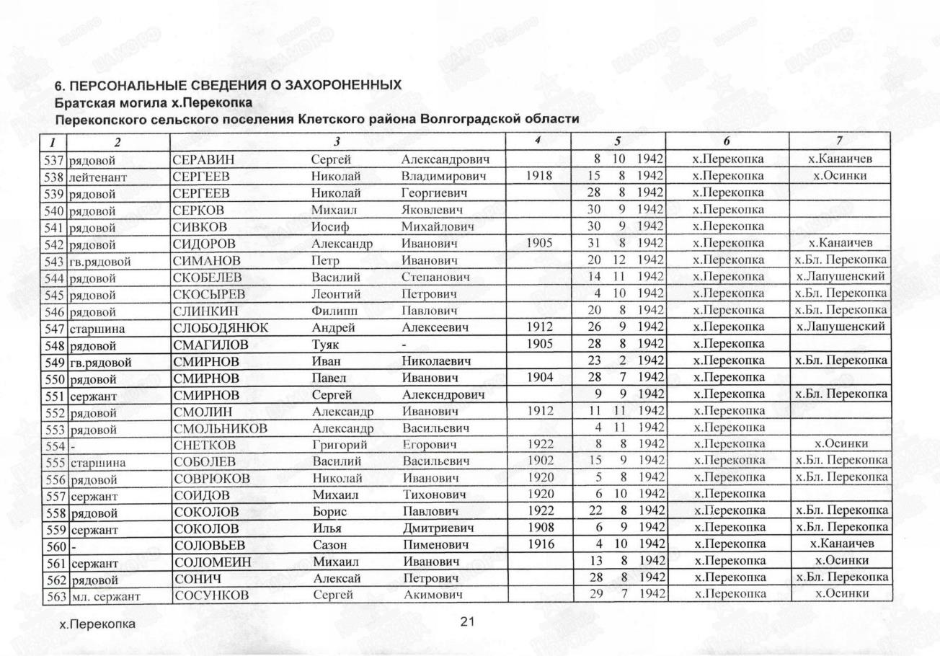
Персональные сведения о захороненных
_________________________________________________

Slide 9
Сивков Иосиф Михайлович
1906г.р.
ушёл на фронт в мае 1942г.

Slide 10
Родина деда
д.Денщики

Slide 11
Бабушка Мария и дед Иосиф в день свадьбы.
Бабушка всю оставшуюся жизнь, а прожила она
до 72 лет, бережно хранила это фото, где они с мужем
на пороге новой жизни. Они ещё не знали, какая
судьба им уготовлена далее.
Получив похоронку на мужа, бабушка заболела, затем слегла и до конца жизни (более 40 лет) была прикована
к постели. Детей подняла, дала им образование.

Slide 12
сын Михаил по профессии учитель
Мария Тимофеевна и Иосиф Михайлович
сын Виталий
работал фельдшером

Slide 13
Сын Михаил
с женой и дочками
Супруги Мария и Иосиф
Семья сына Виталия

Slide 14
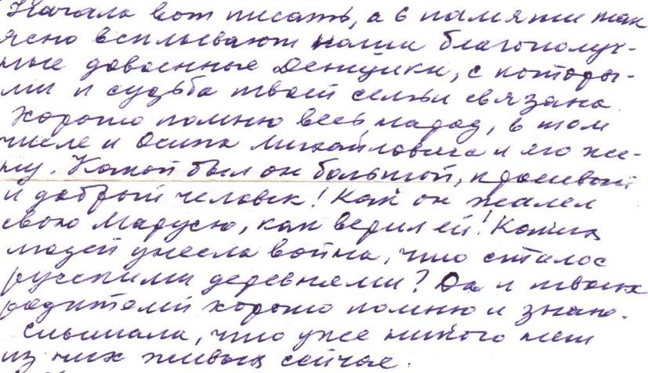
Строки из письма Змановской, адресованные Сивковой Юлии Михайловне – снохе Иосифа Михайловича
15.08.1990г

Slide 15
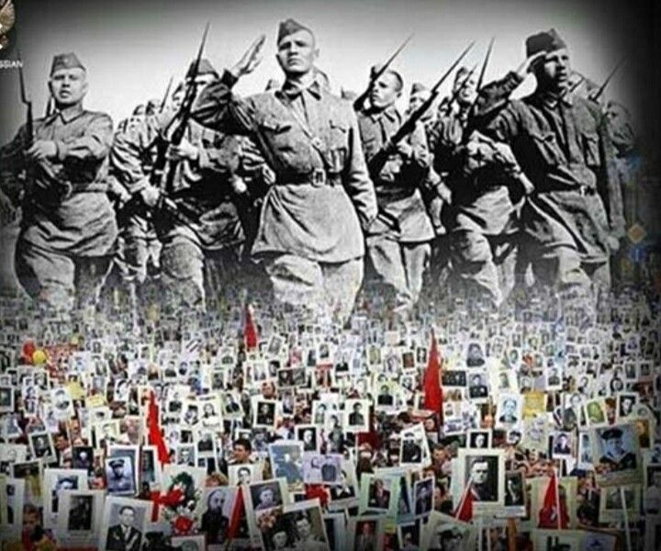
Наши мёртвые нас не оставят в беде, Наши павшие — как часовые…

Slide 16
Более 40 денщиковских мужчин из рода Сивковых защищали Родину от фашистов.
Дед защищал Сталинград

Slide 17
Денщиковское небо
Денщиковский лес
«Почему всё не так? Вроде всё как всегда: То же небо — опять голубое, Тот же лес, тот же воздух и та же вода,»
вода Денщиковская

Slide 18
Только дед не вернулся из боя
в родную д.Денщики.

Slide 19
д.Лугофилинская.
В этом доме с 1971 г. проживали жена деда Мария и сын Виталий с семьёй.
МЫ ПОМНИМ!
МЫ ГОРДИМСЯ!
Сивков
Иосиф
Михайлович

Slide 20
СПИСОК ИСПОЛЬЗОВАННЫХ МАТЕРИАЛОВ
ЛИТЕРАТУРА
Родионова А.В. Полегли от Москвы до Берлина дорогие мои земляки Родионова В.М., Сивков А.А., 2106г ГАУК ТОНБ им. Д.М.Менделеева – Тюмень, 2016г
ИНТЕРНЕТ – РЕСУРСЫ
Память народа 1941-1945г.г. http:pamyatnaroda.ru
Фотоснимки Сталинградской битвы.
Фотографии.
Фотоснимки автора электронной презентации, сделанные в д.Денщики и д.Лугофилинская.
МУЗЫКАЛЬНОЕ СОПРОВОЖДЕНИЕ
Мелодия песни «С чего начинается Родина», композитор В. Баснер.
19.02.2020г.

